Slide 1
PORT
FOLIO
오지원

Slide 2
목차
01 -04.
05 -06.
1 - 4 학년 프로젝트
외부 프로젝트(니땅내땅, 던전)
01-1.
프로젝트
01-2.
개발 기간
01-3.
기능
01-4.
주요 소스
05-1.
프로젝트
05-2.
개발 기간
05-3.
기능
05-4.
주요 소스

Slide 3
1학년 프로젝트
몬스터 죽이기

Slide 4
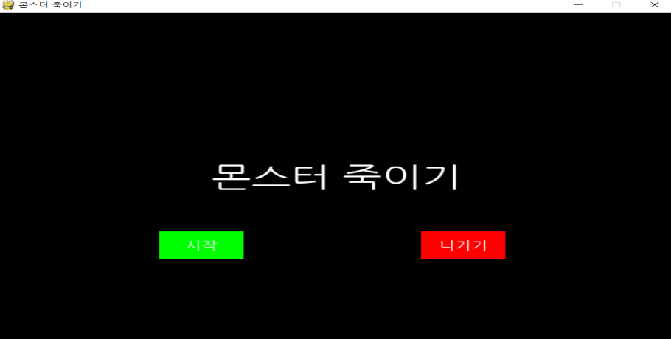
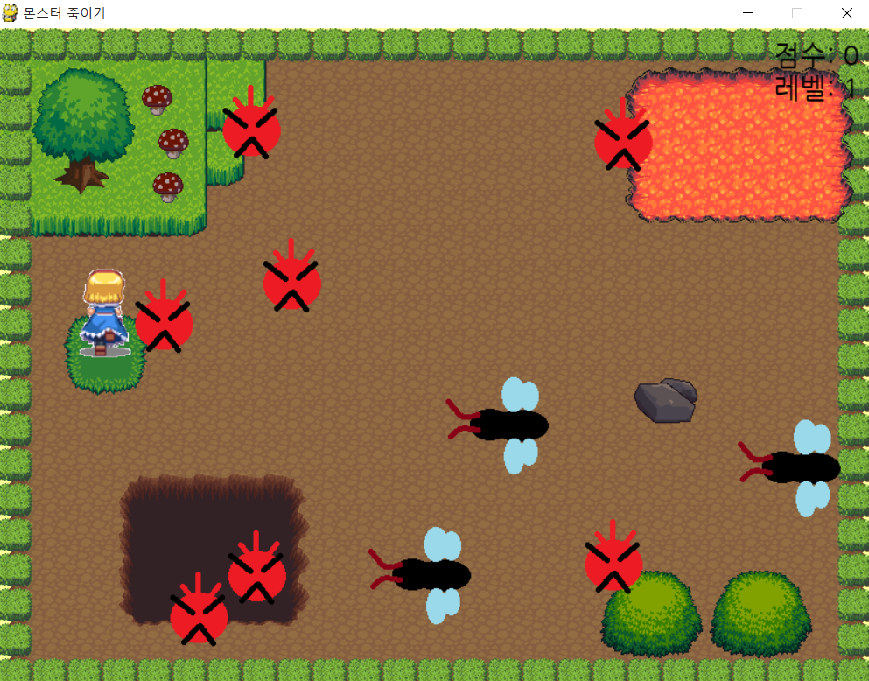
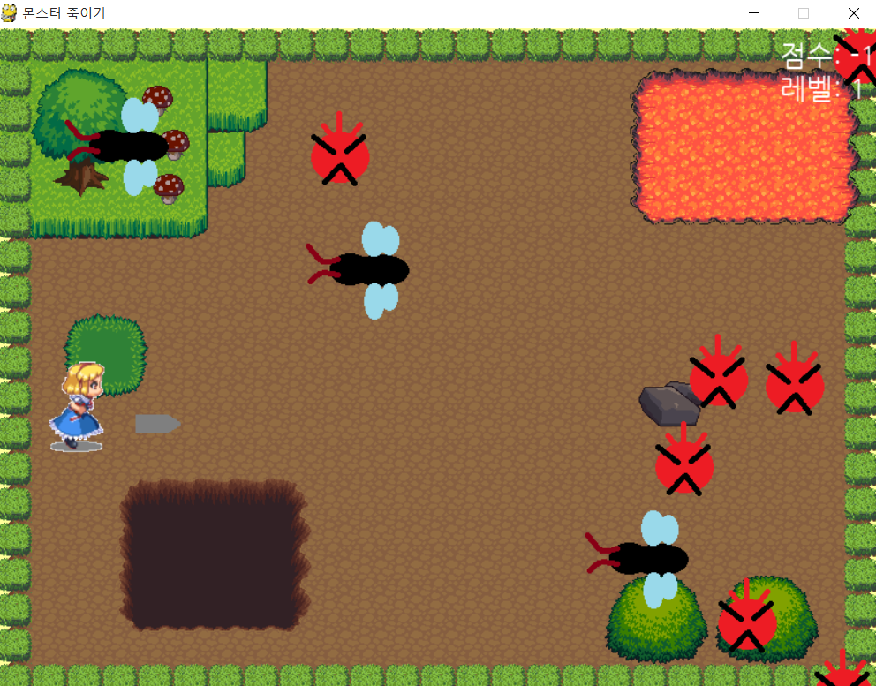
프로젝트
시작 화면
실행 화면

Slide 5
개발 기간
2015.11.01~2015.11.30
제작과정 | 11월
 | 1주 | 2주 | 3주 | 4주
기획
사용기술 조사
개발
디버깅&유지보수

Slide 6

기능
1024x1024 Png 픽셀로 나누어 배경 및 장애물 적재
방향키 따라 Player 이미지 변동
방향키 따라 Player 속도 변경
Player와 장애물 충돌 시, 이전 위치 복구

Slide 7
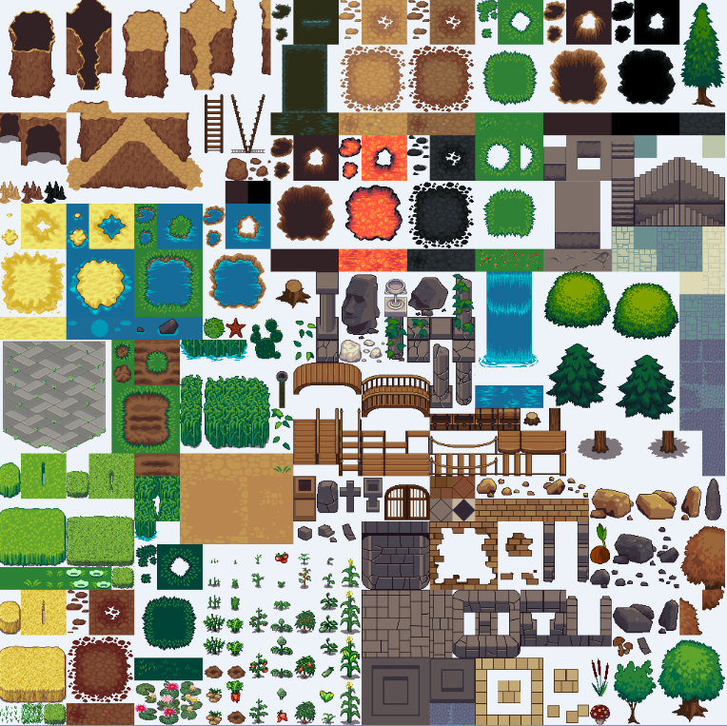
주요 소스
Terrain_atlas.png(1024x1024)
Png 이미지 파일 픽셀 단위로 사용하기
# 장애물을 정의하는 클래스
# Sprite 부모 클래스를 상속
class GraphicWall(pygame.sprite.Sprite):
# 이미지 추출 여러 개 복사 함수, 타일 위치/크기
# 스크린 위치/크기 인수로 전달
def setGraphic(self,tilex,tiley,tilewidth,tileheight,x,y,width,height):
# 이미지 적재
myimage = pygame.image.load("terrain_atlas.png").convert()
# 스크린에 표시될 이미지 Surface 생성
self.image = pygame.Surface([width, height])
# 타일 크기 배수로 복사
for row in range(height//tileheight):
for column in range(width//tilewidth):
self.image.blit(myimage,[column*tilewidth,row*tileheight],
[tilex,tiley,tilewidth,tileheight])
# 이미지 크기의 rect 객체 지정
self.rect = self.image.get_rect()
# 장애물의 스크린 위치 지정
self.rect.y = y
self.rect.x = x
# 투명키 설정
self.image.set_colorkey(black)
타일 이미지 정보
장애물 x,y 위치에 적재
# 잔디 클래스
# GraphicWall 부모 클래스를 상속
class Grass1(GraphicWall):
def __init__(self,x,y):
#부모 클래스 생성자 호출
pygame.sprite.Sprite.__init__(self)
width=32
height=32*10
#타일 이미지 크기
tilewidth=32
tileheight=32
#타일 이미지 위치
tilex=32*5
tiley=32*25
#중간 확장 이미지 추출
self.setGraphic(tilex,tiley,tilewidth,tileheight,x,y,width,height)
# 배경 장면1
def setupRoomOne():
# 스프라이트 그룹 생성
wall_list=pygame.sprite.Group()
#잔디 장벽
wall=Grass1(0,0)
wall_list.add(wall)
wall=Grass1(0,288)
wall_list.add(wall)
wall=Grass1(768,32)
wall_list.add(wall)
wall=Grass1(768,320)
wall_list.add(wall)

Slide 8

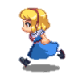
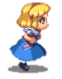
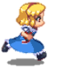
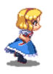

주요 소스
Main 이미지
방향 키 이동속도 벡터 값 설정
while done == False:
for event in pygame.event.get():
if event.type == pygame.QUIT:
done=True
# 키보드 누르면 이동속도 벡터 값 설정
if event.type == pygame.KEYDOWN:
# 왼쪽 화살표 키보드이면 이동속도 벡터change_x = -10
if event.key == pygame.K_LEFT:
player.changespeed(-10,0)
# 오른쪽 화살표 키보드이면 이동속도 벡터 change_x = 10
if event.key == pygame.K_RIGHT:
player.changespeed(10,0)
# 키보드 떼면 이동속도 벡터 값 리셋
# 이전 설정 값과 더해서 change_x = change_y = 0
if event.type == pygame.KEYUP:
if event.key == pygame.K_LEFT:
player.changespeed(10,0)
if event.key == pygame.K_RIGHT:
player.changespeed(-10,0)
if event.key == pygame.K_UP:
player.changespeed(0,10)
if event.key == pygame.K_DOWN:
player.changespeed(0,-10)
왼/오른쪽 이미지
def __init__(self):
# 부모 클래스 생성자 호출
pygame.sprite.Sprite.__init__(self)
# 플레이어 이미지 리스트 초기화
self.images=[]
# main1.png ~ main8.png 플레이어 이미지 적재
for i in range(1,9):
img = pygame.image.load("main"+str(i)+".png").convert()
img.set_colorkey(white)
self.images.append(img)
# 디폴트로 플레이어 images[0] :main1.png 사용
self.image = self.images[0]
# 이미지 크기의 rect 객체 지정
self.rect = self.image.get_rect()
장애물 충돌 시, 이전 위치 복구
# 플레이어 위치와 이미지 갱신
def update(self, walls):
# x 축 새 위치 설정, 충돌 시 복구를 위해 이전 위치 저장
old_x=self.rect.x
new_x=old_x+self.change_x
self.rect.x = new_x
# x 방향 이동 시 충돌 여부 감지
collide = pygame.sprite.spritecollide(self, walls, False)
if collide:
# 충돌인 경우 이전 위치 복구
self.rect.x=old_x
#y 축 새 위치 설정, 충돌 시 복구를 위해 이전 위치 저장
old_y=self.rect.y
new_y=old_y+self.change_y
self.rect.y = new_y
# y 방향 이동 시 충돌 여부 감지
collide = pygame.sprite.spritecollide(self, walls, False)
if collide:
# 충돌인 경우 이전 위치 복구
self.rect.y=old_y
왼쪽 이동 시, 프레임 변경
# 왼쪽 방향 이동 중인 경우
if self.change_x < 0:
# 프레임 카운터 증가
self.frame += 1
# 4 프레임 간격으로 플레이어 이미지
#(images[0]~images[3]) 변경
# image[3] 이 후의 경우(프레임이 12(3*4)보다 크면)
# 프레임 리셋
if self.frame > 3*4:
self.frame = 0
# 매 4 프레임 간격으로 플레이어 이미지 추출
# 프레임 0...3 -> image[0]#
#프레임 4...7 -> image[1]
# 프레임 8...11 -> image[2]
# 프레임 12 -> image[3]
self.image= self.images[self.frame//4]

Slide 9
2학년 프로젝트
쇼핑몰 제작하기

Slide 10
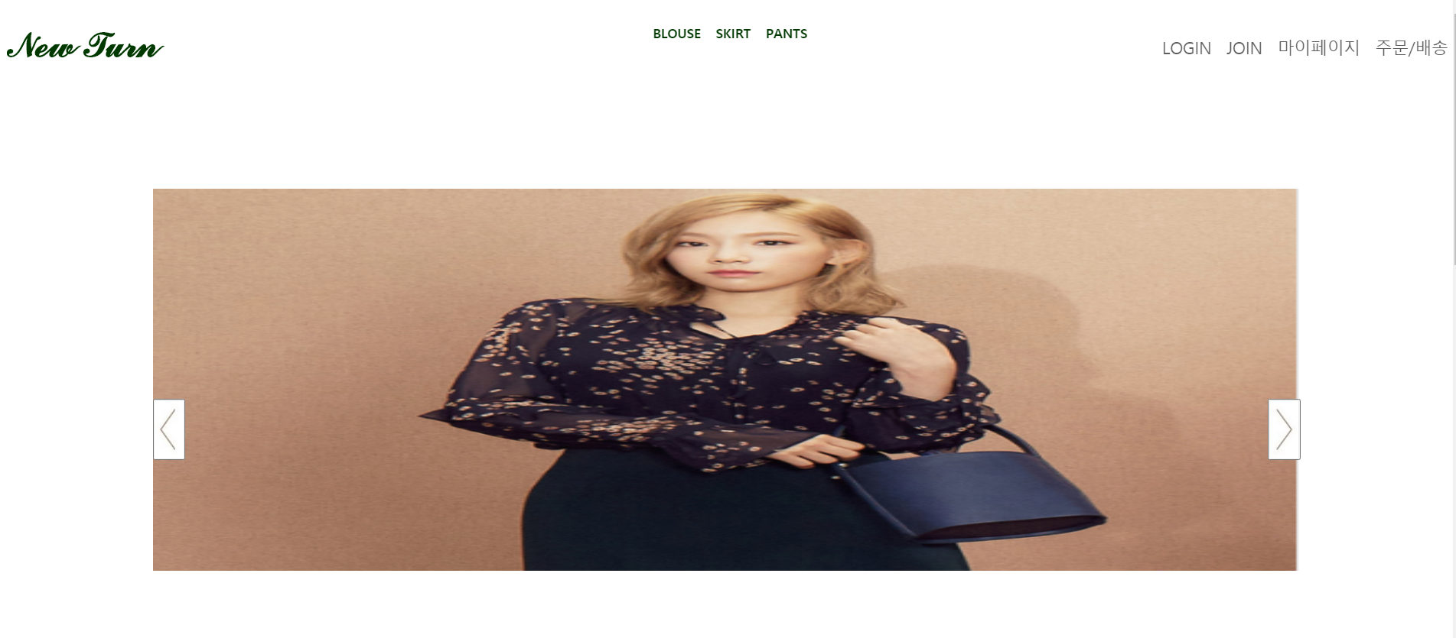
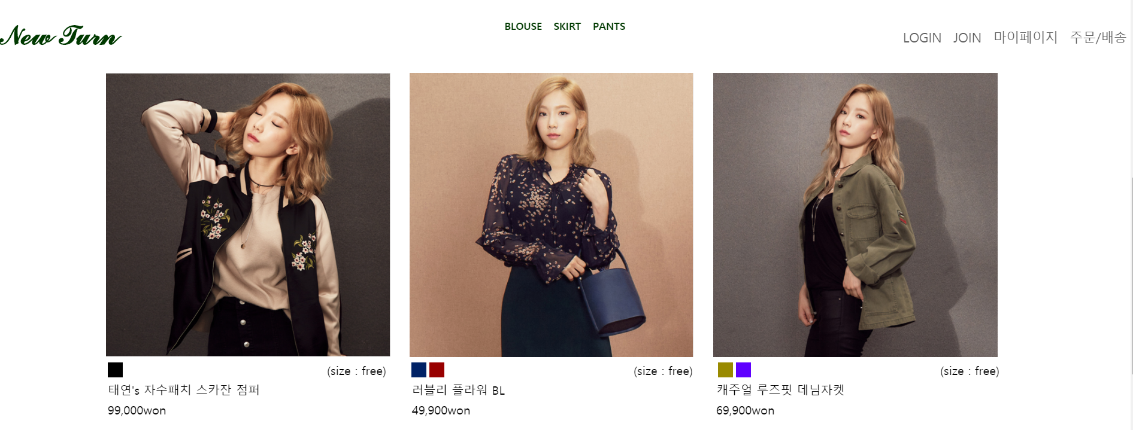
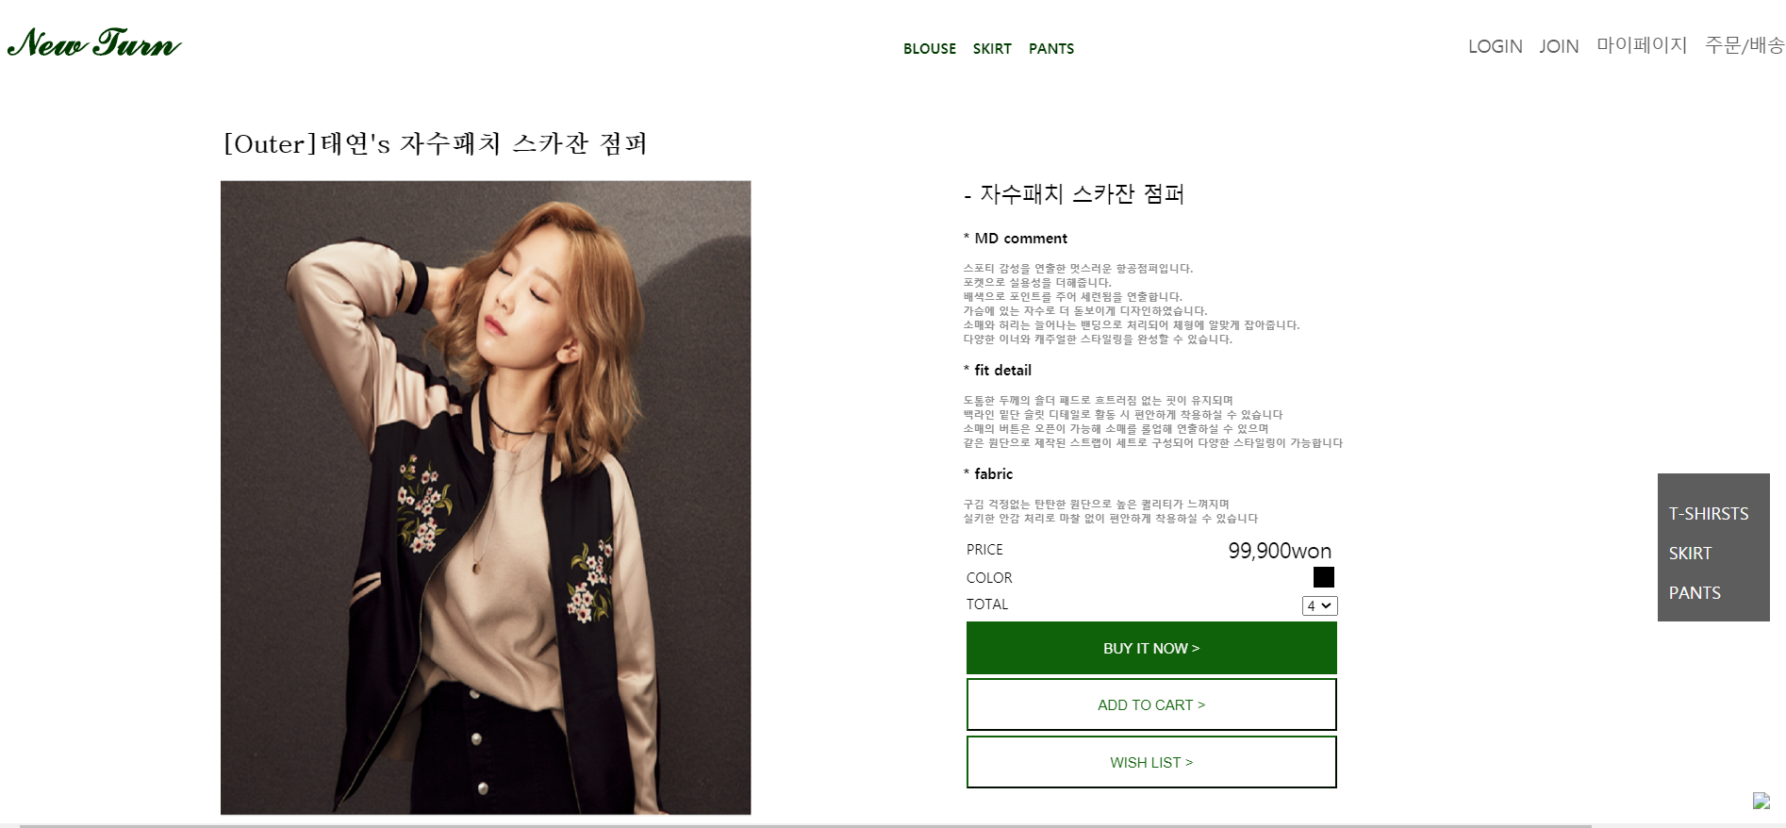

프로젝트
다이나믹 배너
메인 화면
상품 상세 화면

Slide 11
개발 기간
2016.09.01~2016.9.30
제작과정 | 9월
 | 1주 | 2주 | 3주 | 4주
기획
개발
디버깅&유지보수

Slide 12


기능
Javascript 다이나믹 배너 이미지
Div, Table 태그로 상품명 및 이미지 적재
a href 태그로 각 상품 클릭 시, 해당 html로 이동

Slide 13
주요 소스
사용 할 라이브러리 적재
다이나믹 배너 스크립트
<!DOCTYPE html>
<html>
<head> <!--웹페이지에 대한 정보를 제공한다.-->
<meta charset="UTF-8">
<!-- jquery 활용-->
<script src="https://ajax.googleapis.com/ajax/libs/jquery/3.5.1/jquery.min.js"></script>
<!—- greensock 활용-->
<script src="https://cdnjs.cloudflare.com/ajax/libs/gsap/3.5.1/gsap.min.js">
</script>
<script src="js/control.js"></script> <!—스크립트 파일-->
(function(){
var current=0; //현재 위치
var max=0; //이미지 개수
var container; //list 요소를 감싸고 있는 ul
var interval;
<!–-이미지 개수 모두 가져온다-->
function init(){
container=jQuery(".slide ul");
max=container.children().length;
events();
interval = setInterval(next, 3000); <!—이미지 자동 넘김 실행-->
}
<!—-화살표 버튼 클릭 시, 이벤트 시작-->
function events(){
jQuery("button.prev").on("click",prev);
jQuery("button.next").on("click", next);
}
<!—-왼쪽 버튼 클릭 시, 외쪽 이동 및 첫 이미지 일 때 마지막 이미지로 이동-->
function prev(e){
current--;
if(current < 0)current=max-1;
animate();
}
<!—-오른쪽 버튼 클릭 시, 오른쪽 이동 및 마지막 이미지 일 때 첫 이미지로 이동-->
function next(e){
current++;
if(current>max-1)current=0;
animate();
}
<!—이미지 넘김 액션-->
function animate(){
var moveX=current*1200;
TweenMax.to(container, 0.8, {marginLeft:-moveX, ease:Expo.easeOut});
clearInterval(interval);
interval = setInterval(next, 3000);
}
jQuery(document).ready(init);
})();
스타일 정의
html, ul, li, button{ margin: 0; padding: 0;}
body{ margin: 0; padding: 0;}
#slide_img{ display:block; border:0; } <!—이미지 나란히-->
.slide{ width:1200px; overflow:hidden; margin:0 auto; position: relative;} <!—-첫 이미지만 보이고 나머지는 숨김-->
.slide ul{ width:3600px; list-style: none; font-size:0; }
.slide ul li{ display: inline-block;}
<!—-화살표-->
.slide button.prev{ position: absolute; left:0; top:220px; }
.slide button.next{ position: absolute; right:0; top:220px;}
<!—-다이나믹 배너 설정-->
<body>
<div style=“position:relative; top: 200px;”>
<div class=“slide”> <!—-화살표 이미지-->
<button class=“prev” type=“button”><img id=“slide_img” src=“images/left.JPG” alt=“left”></button>
<ul><!—-이미지 3개-->
<li><img id=“slide_img” src=“images/그림2.PNG” alt=“no” width=“1200” height=“400”/></li>
<li><img id=“slide_img” src=“images/그림1.PNG” alt=“no” width=“1200” height=“400”/></li>
<li><img id=“slide_img” src=“images/그림3.PNG” alt=“no” width=“1200” height=“400”/></li>
</ul>
<button class=“next” type=“button”><img id=“slide_img” src=“images/right.JPG” alt=“next”></button> <!—-화살표 이미지-->
</div>
</div>
</body>
배너 및 화살표 이미지

Slide 14
3학년 프로젝트
영화 예매 시스템

Slide 15
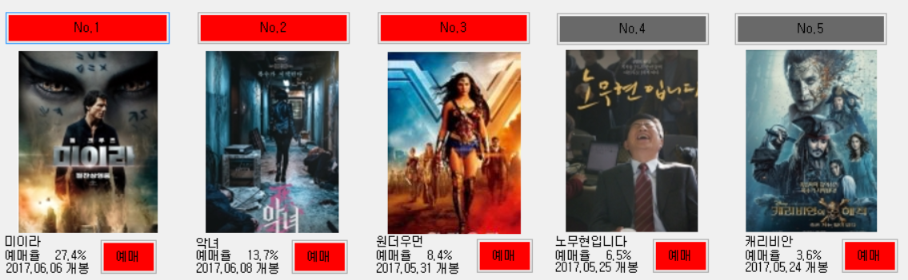
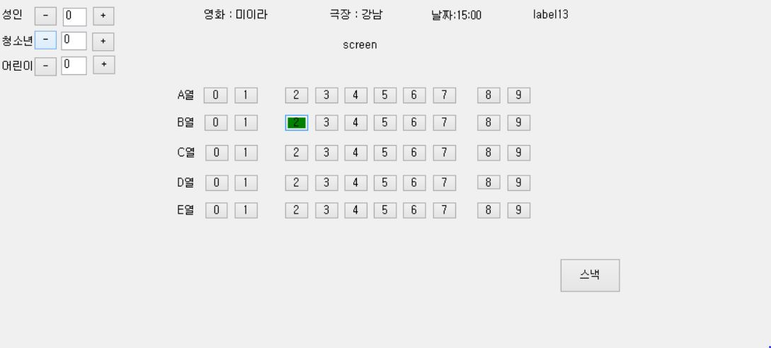
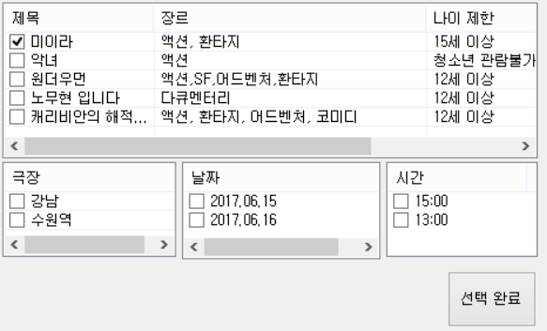
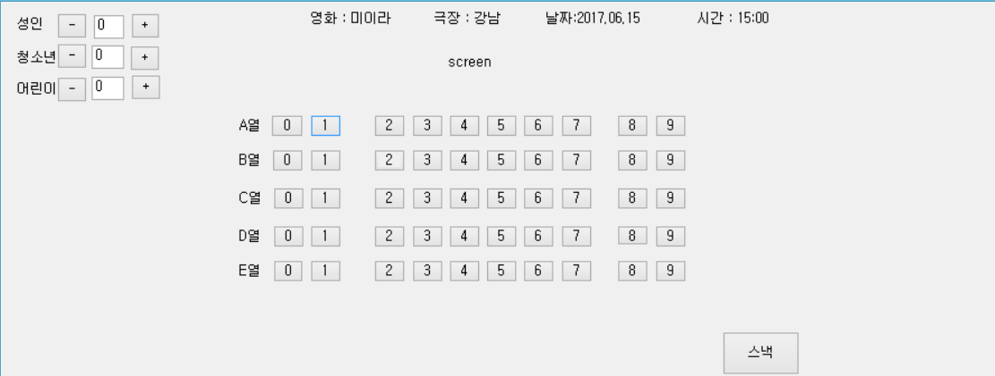
프로젝트
시작 화면
좌석 선택 완료
영화 및 상세 사항 선택
좌석 선택

Slide 16
개발 기간
2017.06.01~2017.6.30
제작과정 | 6월
 | 1주 | 2주 |  | 3주 | 4주
기획
사용기술 조사
개발
디버깅&유지보수

Slide 17

기능
ListView로 영화,극장,시간 등 선택 화면 노출
좌석 5x10 동적 버튼 생성
관람 인원수 만큼 좌석 예매

Slide 18
주요 소스
영화 &상세 사항 선택 ListView 소스
제목& 세부 Text 전달
private void CreateMyListView()
{
//listView 생성
ListView listView1 = new ListView();
listView1.Bounds = new Rectangle(new Point(10, 10), new Size(400, 200));
//설정한 view 상세 노출
listView1.View = View.Details;
//항목 수정 가능
listView1.LabelEdit = true;
//열 재배열 가능
listView1.AllowColumnReorder = true;
//체크박스 노출
listView1.CheckBoxes = true;
//항목 선택 시, 하위 및 항목으로 선택 가능
listView1.FullRowSelect = true;
//격자선 노출
listView1.GridLines = true;
//5개 항목 및 하위 2항목 생성
ListViewItem item1 = new ListViewItem("미이라");
//체크박스 선택 상태
item1.Checked = true;
item1.SubItems.Add("액션, 환타지");
item1.SubItems.Add("15세 이상");
ListViewItem item2 = new ListViewItem("악녀");
item2.SubItems.Add("액션");
item2.SubItems.Add("청소년 관람불가");
//영화 & 세부 항목 선택 후 완료 버튼 클릭 시, 좌석 선택 화면에 영화 & 세부 항목 전달
private void button1_Click(object sender, EventArgs e)
{
Form4 frm4 = new Form4();
//제목 text 전달
for (int i = 0; i < listView1.Columns.Count; i++){
if(listView1.Items[i].Checked)
{
frm4.label10.Text = "영화 : " + this.listView1.Items[i].SubItems[0].Text;
}
}
//극장 text 전달
for(int j =0; j<listView2.Columns.Count; j++)
{
if (listView2.Items[j].Checked)
{
frm4.label11.Text = "극장 : " + this.listView2.Items[j].SubItems[0].Text;
}
}
//날짜 전달
for (int p = 0; p < listView4.Columns.Count; p++){
if (listView4.Items[p].Checked)
{
frm4.label12.Text = "날짜:" + this.listView4.Items[p].SubItems[0].Text;
}
}
//시간 전달
for (int q = 0; q < listView3.Columns.Count; q++)
{
if (listView3.Items[q].Checked)
{
frm4.label12.Text = "시간:" + this.listView3.Items[q].SubItems[0].Text;
}
}
frm4.ShowDialog();
}
// 열 헤더 설정
// -2 폭은 자동 크기
listView1.Columns.Add("제목", -2, HorizontalAlignment.Left);
listView1.Columns.Add("장르", -2, HorizontalAlignment.Left);
listView1.Columns.Add("나이 제한", -2, HorizontalAlignment.Left);
//각 listviewitem 항목 생성
listView1.Items.AddRange(new ListViewItem[] { item1, item2, item3, item4, item5 });
//제어 컬렉션에 listview 추가
this.Controls.Add(listView1);
}

Slide 19
주요 소스
버튼 동적 생성
좌석 선택
//코드로 Button을 생성해서 Text와 Size, Location를 설정하고 이벤트 함수를 생성해 Form에 띄운다.
public void BtnC() {
for (int i = 0; i < 50; i++) {
btn[i] = new Button();
btn[i].Text = i.ToString();
btn[i].Name = "Button" + i.ToString();
btn[i].Size = new Size(btn_w, btn_h);
btn[i].Location = new Point(/*x좌표*/margin_x + (i % 10) * (btn_w + btn_s), /*y좌표*/margin_y + (i / 10) * (btn_h + btn_s));
btn[i].Click += btn_Click;
// btn.Click += 이라고 쓴 후 Tab을 누르면 이벤트함수가 자동 생성됨
// btn을 클릭했을 때, Btn_Click을 같이 실행하라는 의미
Controls.Add(btn[i]); // btn[i]를 화면에 추가함
}
}
//좌석 선택
private void btn_Click(object sender, EventArgs e)
{
count++;
int num = Int32.Parse(textBox1.Text) + Int32.Parse(textBox2.Text) + Int32.Parse(textBox3.Text);
btn_c = sender as Button;
if (Int32.Parse(textBox1.Text) == 0 && Int32.Parse(textBox2.Text) == 0 && Int32.Parse(textBox3.Text) == 0)
{
MessageBox.Show("인원수를 선택해주세요.");
}
else
{ //인원수만큼 좌석 선택
if (count <= num)
{
for (int i = 0; i < 19; i++)
{
if (btn_c.Name == btn[i].Name)
{
btn_c.BackColor = System.Drawing.Color.Green;
}
}
for (int i = 19; i < 50; i++)
{
if (btn_c.Name == btn[i].Name)
{
btn_c.BackColor = System.Drawing.Color.Red;
}
}
}
else
{
MessageBox.Show("인원수 초과입니다. 결제 해주세요.");
}
}
}
좌석 결제
//좌석 결제 버튼 클릭 이벤트
private void button1_Click_1(object sender, EventArgs e) {
for (int i = 0; i < 19; i++) //스크린 앞 좌석 {
if (btn_c.Name == btn[i].Name) {
if (Int32.Parse(textBox1.Text) != 0 || Int32.Parse(textBox2.Text) != 0 || Int32.Parse(textBox3.Text) != 0) {
//결제 금액 추산
int price = (Int32.Parse(textBox1.Text) * 7000) + (Int32.Parse(textBox2.Text) * 5000) + (Int32.Parse(textBox3.Text) * 3000);
frm7.textBox1.Text = price.ToString(); //결제 금액 전달
frm7.ShowDialog(); //결제 창 오픈
}
}
}
for (int i = 19; i < 50; i++) //스크린 뒷좌석{
if (btn_c.Name == btn[i].Name) {
if (Int32.Parse(textBox1.Text) != 0 || Int32.Parse(textBox2.Text) != 0 || Int32.Parse(textBox3.Text) != 0) {
//결제 금액 추산
int price = (Int32.Parse(textBox1.Text) * 10000) + (Int32.Parse(textBox2.Text) * 8000) + (Int32.Parse(textBox3.Text) * 5000);
frm7.textBox1.Text = price.ToString(); //결제 금액 전달
frm7.ShowDialog();//결제 창 오픈
}
}
}
}

Slide 20
4학년 프로젝트
카메라와 산수 교육용 블록을 이용한 아동용 수학교육 애플리케이션

Slide 21
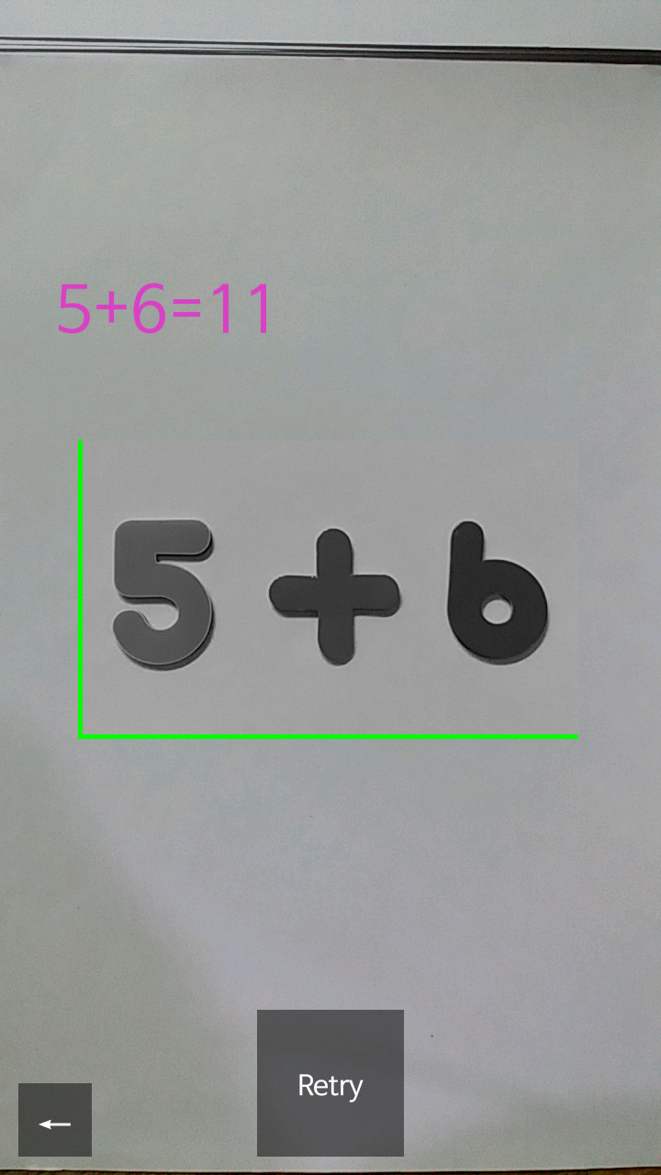
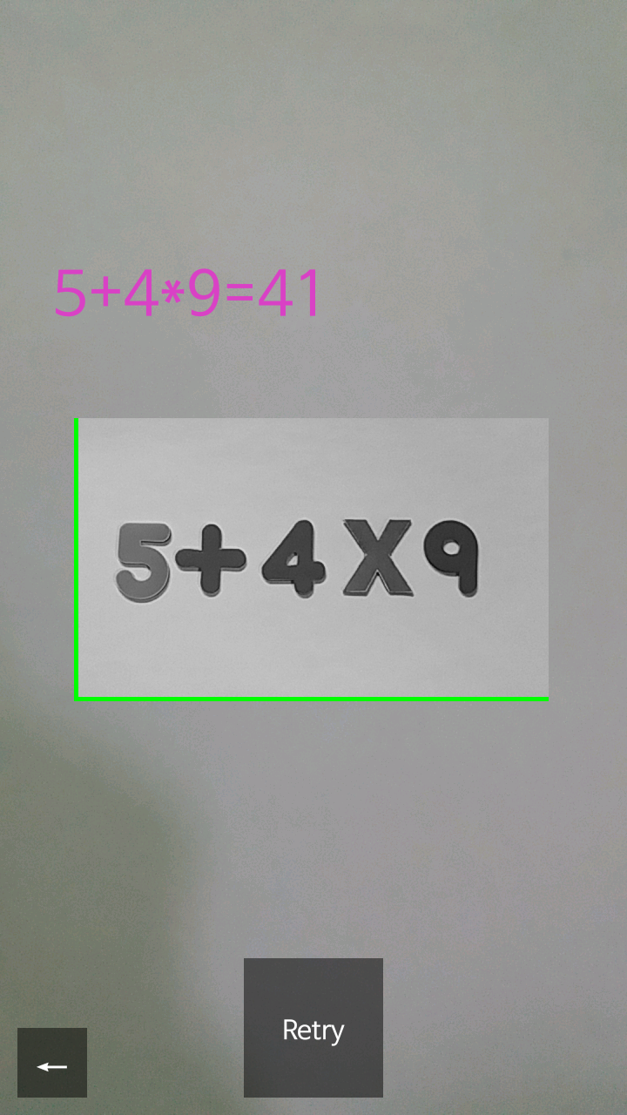
프로젝트
덧셈 연산
우선순위 연산

Slide 22
개발 기간
2018.09.03~2018.11.30
제작과정 | 9월 |  |  |  | 10월 |  |  |  | 11월
 | 1주 | 2주 | 3주 | 4주 | 1주 | 2주 | 3주 | 4주 | 1주 | 2주 | 3주 | 4주
기획
사용기술 조사
학습파일 생성
OpenCV 연동
핵심 알고리즘 개발
디버깅
테스트
논문작성
논문발표준비

Slide 23



기능
어플리케이션 구현
카메라 연동
촬영된 수학문제 계산
문자 인식
OCR 학습
흑백 전환
ROI영역 처리

Slide 24
주요 소스
app/build.gradle
Class CameraView
public void onClickButton(View v) {
switch (v.getId()) {
case R.id.btn_ocrstart: //Start 버튼 클릭 시
if (!mStartFlag) {
// 버튼 속성 변경
mBtnOcrStart.setEnabled(false);
mBtnOcrStart.setText("Working...");
mBtnOcrStart.setTextColor(Color.LTGRAY);
//비트맵 생성
bmp_result = Bitmap.createBitmap(m_matRoi.cols(), m_matRoi.rows(), Bitmap.Config.ARGB_8888);
Utils.matToBitmap(m_matRoi, bmp_result); //Mat을 비트맵으로 변환
// 캡쳐한 이미지를 ROI 영역 안에 표시
mImageCapture.setVisibility(View.VISIBLE);
mImageCapture.setImageBitmap(bmp_result);
//Orientation에 따라 Bitmap 회전 (landscape일 때는 미수행) : 생략
if (mCurrOrientHomeButton != mOrientHomeButton.Right) {…}
new AsyncTess().execute(bmp_result); //캡쳐 이미지 tesseract-ocr 입력 데이터로 사용
} else {//Retry를 눌렀을 경우
// ImageView에서 사용한 캡쳐 이미지 제거
mImageCapture.setImageBitmap(null);
mTextOcrResult.setText(R.string.ocr_result_tip);
mBtnOcrStart.setEnabled(true);
mBtnOcrStart.setText("Start");
mBtnOcrStart.setTextColor(Color.WHITE);
mStartFlag = false;
} break;
case R.id.btn_finish: // 뒤로 버튼 클릭 시
//인식 결과물을 MainActivity에 전달하고 종료
Intent intent = getIntent();
intent.putExtra("STRING_OCR_RESULT", m_strOcrResult);
setResult(RESULT_OK, intent);
mOpenCvCameraView.disableView();
finish();
break;
}
}
// Android 상에서 Tesseract Tools 사용하기 위한 설정
dependencies {
compile ‘com.rmtheis : tess-two:6.3.0’
}
Class MainActivity
private int ACTIVITY_REQUEST_CODE = 1; //다른 액티비티 띄우기 위한 요청코드
static TessBaseAPI sTess; //Tesseract 사용을 위한 클래스 객체 생성
@Override
protected void onCreate(Bundle savedInstanceState) {
super.onCreate(savedInstanceState);
setContentView(R.layout.activity_main);
// 뷰 선언
mBtnCameraView = (Button) findViewById(R.id.btn_camera);
mEditOcrResult = (EditText) findViewById(R.id.edit_ocrresult);
sTess = new TessBaseAPI();
// Tesseract 인식 언어를 ttes로 설정 및 초기화
lang = "ttes";
datapath = getFilesDir() + "/tesseract";
if(checkFile(new File(datapath+"/tessdata"))){
sTess.init(datapath, lang);
}
mBtnCameraView.setOnClickListener(new View.OnClickListener() {
@Override
public void onClick(View v) { // 버튼 클릭 시
// Camera 화면 띄우기
Intent mIttCamera = new Intent(MainActivity.this, CameraView.class);
startActivityForResult(mIttCamera, ACTIVITY_REQUEST_CODE); //새로운 액티비티 띄우기
}
});
}

Slide 25
주요 소스
Tesseract 인식
우선순위 계산
private class AsyncTess extends AsyncTask<Bitmap, Integer, String>
{
@Override //스레드에 의해 처리될 내용을 담기 위한 함수
protected String doInBackground(Bitmap... mRelativeParams)
{
//Tesseract OCR 수행
sTess.setImage(bmp_result);
//getUTF8Text를 통해 텍스트 추출 결과 반환
return sTess.getUTF8Text();
}
//모든 작업 완료 후 doInBackground 함수의 최종 값을 받기 위해 사용
protected void onPostExecute(String result)
{
//완료 후 버튼 속성 변경
mBtnOcrStart.setEnabled(true);
mBtnOcrStart.setText("Retry");
mBtnOcrStart.setTextColor(Color.WHITE);
mStartFlag = true;
m_strOcrResult = result; //계산식 m_strOcrResult에 저장
//계산식=값 text 출력
mTextOcrResult.setText(m_strOcrResult+"="+ Calc(m_strOcrResult));
}
}
private String Calc(String str){ //우선순위 계산 메소드
//계산식에 괄호 '(' 가 존재할 경우
if(str.indexOf('(') != -1){
int fs = str.indexOf('('); //'('의 인덱스를 fs에 저장
int ls = str.lastIndexOf(')'); //')'의 인덱스를 ls에 저장
//fs와 ls를 이용하여, 괄호 안의 substring을 재귀호출
String s = Calc(str.substring(fs + 1, ls));
//str은 s(괄호 안의 계산결과)로 대체하여, 갱신
str = str.substring(0, fs) + s + str.substring(ls+1, str.length());
}
int cnt = 0; //계산 결과를 저장할 변수
Stack<Integer> Stk_Num = new Stack <Integer>(); //연산자를 제외한 정수를 저장할 스택 객체 생성
StringTokenizer ST_Num = new StringTokenizer(str,"+-/* "); //계산식을 연산자를 기준으로 분리
StringTokenizer ST_Oper = new StringTokenizer(str,"1234567890 "); //계산식을 정수를 기준으로 분리. 연산자가 저장
Stk_Num.push(Integer.parseInt(ST_Num.nextToken()));//첫번째 정수값을 스택에 저장
while(ST_Num.hasMoreTokens()){//정수값이 계속 존재할 경우
char oper = ST_Oper.nextToken().charAt(0); //연산자를 oper 변수에 저장
String num = ST_Num.nextToken(); //다음 정수값을 스택에 저장
int a;
if(oper == '*'){ //연산자가 '*'일 경우
a = Stk_Num.pop(); //스택에 저장된 값을 꺼내
a *= Integer.parseInt(num); //다음 정수값을 곱한 뒤
Stk_Num.push(a);//곱셈 결과를 다시 스택에 저장
} else if(oper == '/'){ //연산자가 '/'일 경우
a = Stk_Num.pop(); //스택에서 저장된 값을 꺼내
a /= Integer.parseInt(num); //다음 정수값으로 나눈 뒤
Stk_Num.push(a);//나눗셈 결과를 다시 스택에 저장
} else if(oper == '+'){ //연산자가 '+'일 경우
Stk_Num.push(Integer.parseInt(num)); //스택에 다음 정수값을 저장
} else if(oper == '-'){ //연산자가 '-'일 경우
Stk_Num.push(-1 * (Integer.parseInt(num))); //스택에 다음 정수값 * (-1) 결과를 저장
}
}
while(!Stk_Num.isEmpty()){//스택에 값이 존재하지 않을 때까지
cnt += Stk_Num.pop(); //정수값을 역순으로 꺼내, cnt 변수에 저장
}
return Integer.toString(cnt); //계산 결과를 String 값으로 변환하여 반환
}

Slide 26
외부 프로젝트
니땅내땅

Slide 27
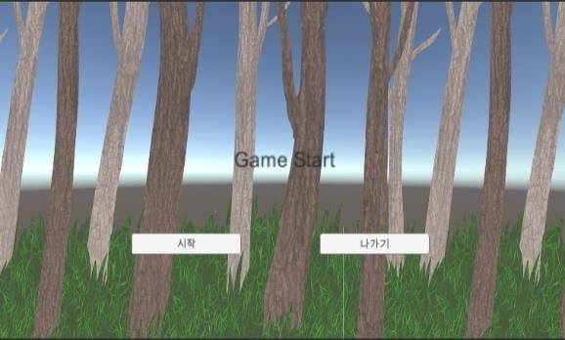
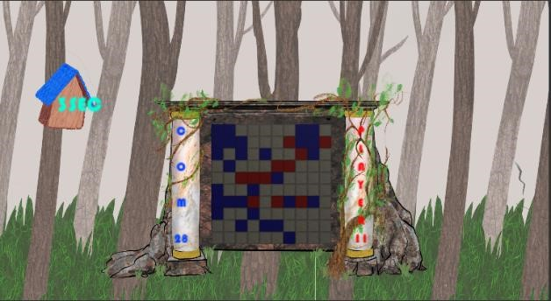
프로젝트
시작 화면
실행 화면

Slide 28
개발 기간
2019.07.01~2019.7.19
제작과정 | 7월
 | 1주 | 2주 | 3주
기획
사용기술 조사
개발
디버깅&유지보수

Slide 29

기능
Prefabs로 빙고판 생성
마우스 왼쪽 클릭 인식
Raycast로 hit 한 빙고판 위치 확인
MeshRenderer로 빙고판 색 변경

Slide 30
주요 소스
Player 클릭
//마우스 왼쪽 클릭 시 플레이어 타일로 변환
void PlayS () {
if (Input.GetMouseButtonDown(0)) //마우스 왼쪽 클릭 {
Ray ray = Camera.main.ScreenPointToRay(Input.mousePosition); //화면에 레이저를 쏜다
RaycastHit hit; //레이저와 부딪힌 객체
if (Physics.Raycast(ray, out hit)) //레이저와 부딪힌 객체 있음 {
//아무도 클릭하지 않은 곳 플레이어가 클릭 시, 플레이어 점수 변동 및 타일 색 변경
if (hit.transform.GetComponent<MeshRenderer>().material.color == Color.white) {
hit.transform.GetComponent<MeshRenderer>().material.color = Color.red;
playSound1(sounds1, musicPlayer1);
Score.Player_s += 1;
}
//컴퓨터가 클릭한 곳 플레이어가 클릭할 시, 플레이어와 컴퓨터 점수 변동 및 타일 색 변경
else if (hit.transform.GetComponent<MeshRenderer>().material.color == Color.blue) {
hit.transform.GetComponent<MeshRenderer>().material.color = Color.red;
playSound1(sounds1, musicPlayer1);
Score.Player_s += 1;
Score.Enemy_s -= 1;
}
}
}
}
클릭
컴퓨터 클릭
void Update() {
timeSpan += Time.deltaTime; //시간 측정
//누적시간이 2초 지날 시, ColorChange() 메소드 실행
if(timeSpan > checkTime) {
Invoke("ColorChange", 3);
timeSpan = 0;//누적시간 초기화
}
}
//컴퓨터 땅으로 변경
void ColorChange () {
int i = Random.Range(0, 100); //빙고판 랜덤 선택
//플레이어가 클릭한 곳 컴퓨터가 클릭할 시, 플레이어와 컴퓨터 점수 변동 및 타일 색 변경
if (tp._tilelist[i].GetComponent<MeshRenderer>().material.color == Color.red) {
tp._tilelist[i].GetComponent<MeshRenderer>().material.color = Color.blue;
Score.Player_s -= 1;
Score.Enemy_s += 1;
}
//아무도 클릭하지 않은 곳 컴퓨터가 클릭 시, 컴퓨터 점수 변동 및 타일 색 변경
else if (tp._tilelist[i].GetComponent<MeshRenderer>().material.color == Color.white) {
tp._tilelist[i].GetComponent<MeshRenderer>().material.color = Color.blue;
Score.Enemy_s += 1;
}
}
}
클릭

Slide 31
외부 프로젝트
던전

Slide 32
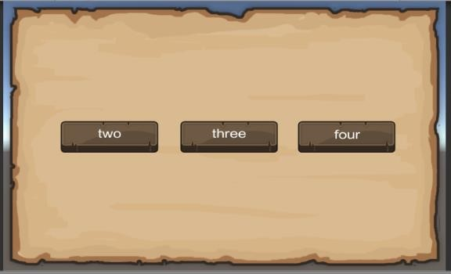
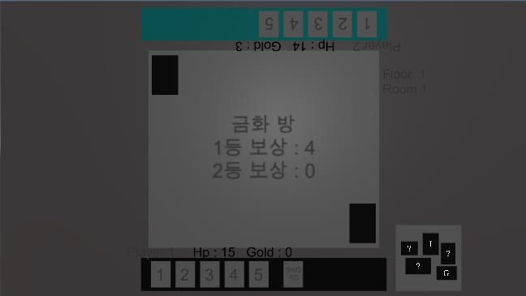
프로젝트
인원수 선택
실행 화면

Slide 33
개발 기간
2019.07.29~2019.8.31
제작과정 | 7월 | 8월
 | 5주 | 2주 | 3주 | 4주 | 5주
기획
사용기술 조사
XML & Dictionary 기능 학습
개발
디버깅&유지보수

Slide 34
기능
인원수 선택 만큼 자리 배열
XML 파일 read 및 기본값 설정 메소드에 활용
아이템 카드 사용 시, 플레이어 선택
선택한 플레이어 체력 및 골드 변동

Slide 35
주요 소스
Xml
XML 로드
<?xml version="1.0" encoding="UTF-8" standalone="yes"?>
<Basic xmlns:xsi="http://www.w3.org/2001/XMLSchema-instance">
//몬스터 종류
<Monster-set>
<Monster>
<MoName>SKELETON</MoName>
<Hp>9, 14, 18</Hp>
<Damage>1</Damage>
</Monster>
</Monster-set>
void CreateXml()
{
//Load
TextAsset textAsset = (TextAsset)Resources.Load("Dungeon_Data"); //xml 파일 로드
XmlDocument xmlDoc = new XmlDocument();
xmlDoc.LoadXml(textAsset.text);//로드 한 xml 파일 텍스트 형식으로 저장
//각 속성에 해당하는 부분을 찾아 Read
MonNodes = xmlDoc.SelectNodes("Basic/Monster-set/Monster"); //몬스터
GoRNodes = xmlDoc.SelectNodes("Basic/GoldRoom-set/GoldRoom"); //골드 룸
ItmNodes = xmlDoc.SelectNodes("Basic/Item-set/Item"); //아이탬
ItRNodes = xmlDoc.SelectNodes("Basic/ItemRoom-set/ItemRoom"); //아이탬 룸
TpRNodes = xmlDoc.SelectNodes("Basic/TrapRoom-set/TrapRoom"); //트랩룸
BsRNodes = xmlDoc.SelectNodes("Basic/Boss-set/Boss"); //보스룸
PlCNodes = xmlDoc.SelectNodes("Basic/PlayerClass-set/Class"); //플레이어 직업
}
//금화
<GoldRoom-set>
<GoldRoom>
<Gold>1,0</Gold>
</GoldRoom>
</GoldRoom-set>
// 랜덤 Node 생성자
public XmlNode OutNode(Stage.roomType rTyp)
{
int count = 0;
int idx = 0;
XmlNode Node = null;
switch (rTyp)
{
//몬스터방 일 때, xml에 저장한 7마리 몬스터(이름,체력,데미지)중 랜덤으로 1마리 뽑아 text 출력
case Stage.roomType.MON:
count = dm.MonNodes.Count;
idx = Random.Range(0, count);
Node = dm.MonNodes[idx];
return Node;
//금화방 일 때, xml에 저장한 7개 금화 중 랜덤으로 1개 뽑아 text 출력
case Stage.roomType.GOLD:
count = dm.GoRNodes.Count;
idx = Random.Range(0, count);
Node = dm.GoRNodes[idx];
return Node;
}
}
XML 적용

Slide 36
주요 소스
아이템 메소드
공격 카드 사용 시 효과 발동 메소드
//아이템 사용시 효과 발동 함수
public void ItemActuration(Item.ItName itname){
switch (itname){
case Item.ItName.SWORD: //검 카드 사용
field[ctrl.turn].fPower.power = 5; //필드 파워 영역 5로 변경
field[ctrl.turn].fPwrObj.gameObject.SetActive(true); //파워 활성화
field[ctrl.turn].fItmObj.gameObject.SetActive(false); //필드 아이템 비활성화
field[ctrl.turn].fItem.itName = Item.ItName.NONE; //사용된 카드정보 초기화
ctrl.usingPwrOrder.Add(ctrl.turn);
ctrl.players[ctrl.turn].moreturn = false; //턴 종료
break;
case Item.ItName.KEY:
//보스방에서 사용한 경우 -> 즉시 탈출
if(stage.crrRoom.rTyp == Stage.roomType.BOSS){
//탈출 이미지
ctrl.players[ctrl.turn].IsExit();
ctrl.players[ctrl.turn].moreturn = false;
break;
}
//파워카드로 전환
field[ctrl.turn].fPower.power = 5;
field[ctrl.turn].fPwrObj.gameObject.SetActive(true);
field[ctrl.turn].fItmObj.gameObject.SetActive(false);
field[ctrl.turn].fItem.itName = Item.ItName.NONE;
ctrl.usingPwrOrder.Add(ctrl.turn);
ctrl.players[ctrl.turn].moreturn = false;
break;
case Item.ItName.STEAL: //도둑 카드 사용
StartCoroutine(WaitForInput(itname));
break;
case Item.ItName.CRYSTAL:
break;
case Item.ItName.TREASON: //배신 카드 사용
StartCoroutine(WaitForInput(itname));
break;
default:
break;
}
}
//공격할 플레이어 선택 관련 함수
IEnumerator WaitForInput(Item.ItName itname) //마우스 선택 받을때까지 대기
{
ui.ShowSelectArea(); //공격 가능한 상대방에게 노출
while (ui.areaState == Select.Select_State.Selecting){
Item item = field[ctrl.turn].fItem;
foreach (var obj in ui.selectAreas){
obj.GetComponent<Select>().LoadInfo(item.itName);
}
yield return null;
}
while (ui.areaState == Select.Select_State.Selected){ //이벤트처리
Who(itname);
ui.areaState = Select.Select_State.Ready;
yield return null;
}ui.HideSelectArea();
}
선택된 플레이어 능력치 변동 함수
void Who(Item.ItName itname) //선택된 플레이어 능력치 변동
{
for (int i = 0; i < Controler.Player_num; i++){
Select sel = ui.selectAreas[i].GetComponent<Select>();
if (sel.selected){
if (itname == Item.ItName.STEAL){ //도둑 카드일 때
ctrl.players[i].GoldMgr(-2); //선택한 상대방 골드 점수 감소
ctrl.players[ctrl.turn].GoldMgr(2); //본인 골드 점수 증가
}else if (itname == Item.ItName.TREASON){ //배신 카드일 때
ctrl.players[i].HpMgr(-2);//선택한 상대방 hp 감소
}
sel.selected = false;
}
}
}

Slide 37
감사합니다.

